Slide 1
人工智能 Artificial Intelligence

Slide 2
教学安排
52学时 ，3学分
授课 40学时, 1-10 周
上机 12学时, 7-9周
计算机科学专业方向选修
成绩
平时成绩 30%
期末考试 70%
合计 100分

Slide 3
平时成绩 30分
平时作业 10分
实验项目 20分
Presentation (+5分)

Slide 4
专业方向
计算机科学
计算机工程
软件工程
信息系统
信息技术
计算机科学方向的核心课程
人工智能
计算机图形学

Slide 5
两个专业方向
计算机科学方向要求掌握求解计算问题的有效方法，构建使用计算机的新方法和设计实现软件的技能。
计算机工程方向要求致力于设计和构建计算机系统和基于计算机的系统，包括硬件、软件、通信以及它们之间的交互。

Slide 6
人工智能课程、学科、学院
近日，国务院印发《新一代人工智能发展规划》，提出要在中小学阶段设置人工智能相关课程。
高校建设人工智能学科，设立人工智能专业，推动人工智能领域一级学科建设，尽快在试点院校建立人工智能学院，增加人工智能相关学科方向的博士、硕士招生名额。
鼓励高校在原有基础上拓宽，形成“人工智能+X”复合专业培养新模式，重视人工智能与数学、计算机科学、物理学、生物学、心理学、社会学、法学等学科专业教育的交叉融合。

Slide 7
教学目的
主要任务是掌握人工智能的基本原理，学会问题求解技术及其应用，包括知识表示方法、一般搜索原理，知识推理和高级搜索技术，机器学习等；
具备应用人工智能的理论和方法解决问题的基本能力；
了解人工智能的最新技术、发展动向和应用成果；
为将来读研、就业、出国打好基础，选择一个研究方向。

Slide 8
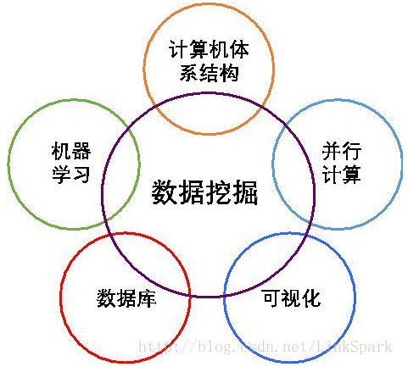
研究方向：数据挖掘，机器学习
从事数据挖掘和机器学习算法及其在生物信息领域的应用方面的研究.

Slide 9
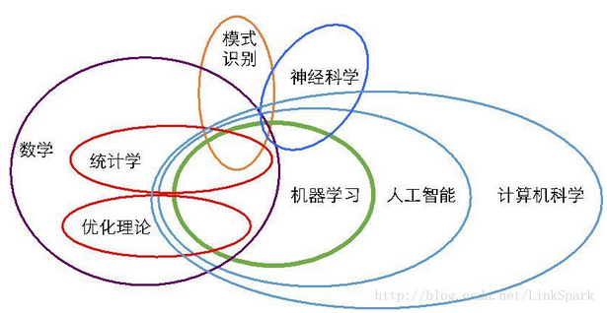

Slide 10
推荐参考书
Stuart Russell，Peter Norvig著. 姜哲等译.人工智能-一种现代方法(第二版). 人民邮电出版社，2004 .
George F.Luger 著.史忠植等译.人工智能-复杂问题求解的结构和策略.机械工业出版社，2004 .
人工智能实践教程.贲可荣，机械工业出版社，2016.

Slide 11
主要内容
第1章 绪论
第2章 知识表示
第3章 搜索技术
第4章 知识推理
第5章 高级搜索
第6章 机器学习
11

Slide 12
第1章 绪论
人工智能的定义与发展
人工智能的各种认知观
人工智能的研究目标与内容
人工智能的研究与计算方法
人工智能的研究与应用领域

Slide 13
第2章 知识表示
非结构化方法
状态空间表示
问题规约表示
谓词逻辑表示
结构化方法
语义网络表示
框架表示
过程表示

Slide 14
第3章 搜索技术
搜索的概念
状态空间搜索
与/或图搜索

Slide 15
第4章 知识推理
推理的概念
归结演绎推理
非归结演绎推理
不确定推理方法

Slide 16
第5章 高级搜索
最优化问题
神经计算
遗传算法
模糊计算
粗糙集理论
粒子群优化算法
蚁群优化算法

Slide 17
第6章 机器学习
机器学习的定义和发展历史
机器学习的主要策略和基本结构
归纳学习
决策树学习
类比学习
解释学习
神经网络学习
知识发现
增强学习
深度学习

Slide 18
IJCAI人工智能国际联合大会
始于1969年，第一次会议在美国首都华盛顿举行，此后每两年一次，成为人工智能领域最有影响、最重要的学术会议之一，被中国计算机学会推荐国际学术会议列表认定为A类会议。2015年开始改为每年一次。
July 25-31,2015 Buenos Aires, Argentina
July 9-15,2016 New York, USA
August 19-25，2017 Melbourne, Australia
traditional topics such as search, machine learning, planning, knowledge representation, reasoning, natural language processing, robotics and perception, and multiagent systems.
novel application domains, such as security, sustainability, health care, transportation, and commerce.

Slide 19
中国人工智能目前处于爆发期，在世界范围内属于第一梯队。
中国参会人数接近与会总人数的1/4。大会展示和交流的科研成果约有1/3来自中国，超过了美国和欧洲的总和。
国际人工智能联合会主席法海姆·巴克斯教授认为，中国在人工智能应用方面已经非常先进，阿里巴巴、腾讯这样的中国企业拥有相当数量的优秀工程师和丰富的数据资源，与西方大公司已经非常接近。

Slide 20
CCAI中国人工智能大会
2015大会的召开是响应国务院总理李克强在政府工作报告中提出的“互联网+”行动计划的号召，旨在更好地引导和推动我国人工智能的研究及应用。
2016.8.26-27,北京
2017.7.22-23,杭州
全球人工智能领域的顶级专家、学者和产业界优秀人才汇聚一堂，围绕着当前 AI 热点话题、核心技术，以及与会者共同关注的科学问题进行深入交流和探讨，对于我国人工智能的科学研究及在各行业落地有着极大的推进作用。

Slide 21
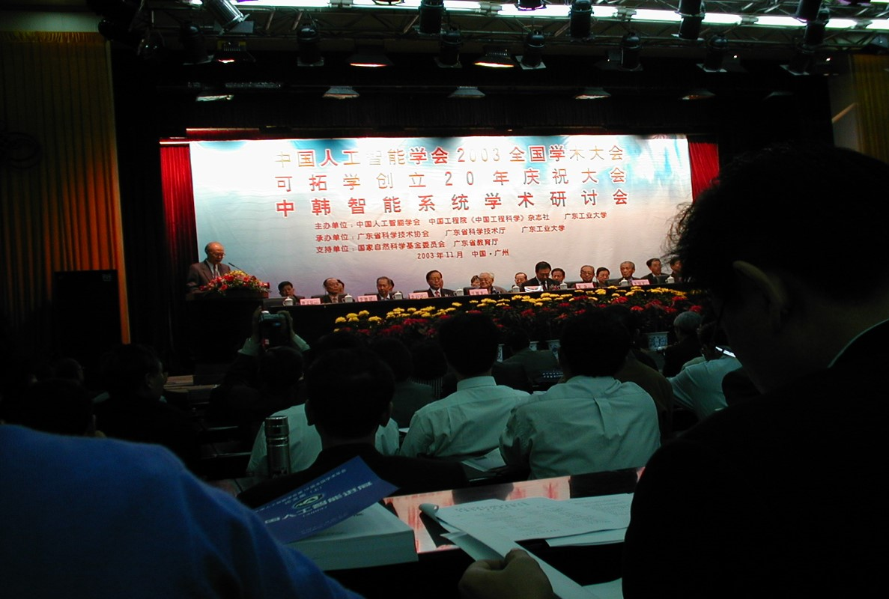
CAAI2003全国学术大会
Chinese Association of AI,1981

Slide 22
吴文俊:中国科学院院士
“计算机时代的脑力劳动机械化与科学技术现代化”
关于几何定理证明的“吴氏方法”就是AI的代表性成果
第一次工业革命，18世纪60年代-19世纪40年代（英国）
蒸汽机，体力劳动的机械化，人手的延伸
第二次工业革命，19世纪70年代（德国）
电气时代，科学技术是巨大的生产力
第三次工业革命，20世纪50年代（美国）
信息化和全球化，脑力劳动的机械化，人脑的延伸

Slide 23
四次工业（科技）革命
第一次科技革命(机械化):18世纪60年代 标志:瓦特发明蒸汽机
第二次科技革命(电气化):19世纪70年代 标志:电力的广泛运用,主要是西门子发明发电机,爱迪生发明电灯和贝尔发明电话
第三次科技革命(自动化(数字化)):20世纪四五十年代 标志:以原子能技术、航天技术、电子计算机的应用为代表,包括人工合成材料、分子生物学和遗传工程等高新技术
第四次科技革命(智能化(信息化))：21世纪 标记：以互联网产业化，工业智能化，工业一体化为代表的，以人工智能，清洁能源，无人控制技术，量子信息技术为全新技术。

Slide 24
人工智能
研究如何用计算机去模拟、延伸和扩展人的智能；
如何把计算机用得更聪明；
如何设计和建造具有高智能水平的计算机应用系统；
如何设计和制造更聪明的智能计算机
一门由计算机科学、控制论、信息论、语言学、神经生理学、心理学、数学、哲学等多种学科相互渗透而发展起来的综合性新学科
二十世纪七十年代以来世界三大尖端技术 （空间技术、能源技术、人工智能）之一
二十一世纪三大尖端技术（基因工程、纳米科学、人工智能）之一
计算机科学技术的前沿科技领域

Slide 25
什么是智能？
智能是脑特别是人脑的属性或者产物。
智能的基础是知识（没有知识的智能不可想象）。
智能的关键是思维（知识是思维产生的）。
智能取决于感知和行为。
结论 内涵：智能＝知识＋思维
外延：智能就是发现规律、运用规律和分析问 题、解决问题的能力

Slide 26
智能的特征
具有感知能力(系统的输入)，感知是人类最基本的生理、心理现象，是获取外界信息的基本途径。
具有记忆和思维能力，思维可分为逻辑思维、形象思维和顿悟思维。
具有学习能力和自适应能力。
具有行为能力(系统的输出)，对外界的反应。

Slide 27
第1章 绪论
人工智能的定义与发展
人工智能的各种认知观
人工智能的研究目标与内容
人工智能研究的主要方法
人工智能的研究与应用领域

Slide 28
什么是人工智能？
人工智能就是人造智能(Artificial Intelligence,AI)。指用计算机模拟或实现的智能, 因此人工智能又称机器智能。
学科;能力;
类人思维、行为 ;
理性思维、行为。

Slide 29
什么是人工智能
人工智能又称为智能模拟，用计算机模拟人脑的智能行为。包括感知、学习、推理、对策、决策、预测、直觉、联想。
Nilson(Stanford): AI是关于知识的科学，即怎样获取、表示和使用知识的科学
Feigenbaum(Stanford):AI是知识信息处理系统
Winston(MIT):AI就是研究如何使计算机去做过去只有人才能做的富有智能的工作

Slide 30
人工智能的定义
狭义
从学科的角度来看，AI是一门研究如何构造智能机器或智能系统，使它能模拟、延伸和扩展人类智能的学科。
从能力的角度看，AI是指用人工的方法在机器上实现的智能。
广义
人类智能行为规律、智能理论方面的研究。

Slide 31
AI学科体系
人工智能理论基础
数学基础:离散数学,模糊数学
思维科学理论:认知心理学,逻辑或抽象思维学,形象或直感思维学
计算机工程技术:硬件,软件技术
人工智能原理
知识的表达,知识的处理，知识的获取与学习，利用知识求解问题。
人工智能工程系统（应用层次）
专家咨询系统,专家系统开发工具与环境,自然语言理解系统,图像理解与识别系统,智能机器人系统.

Slide 32
人工智能理论基础
哲学-知识从哪里来？知识如何导致行动的？
数学-如何用不确定的知识进行推理？
经济学-如何决策获得最大利益？
神经学-人脑如何处理信息？
心理学-人类如何思考和行动的？
计算机工程学-如何能够创造出能干的计算机？
控制论-人工制品如何能在自己的控制下运转？
语言学-语言和思维是怎么联系起来的？

Slide 33
哲学
古希腊的Aristotle(亚里士多德)(前384-322)
— 三段论
英国的哲学家、自然科学家Bacon（培根）（1561-1626）
—归纳法 知识就是力量

Slide 34
数学
形式表示和证据算法
不确定性，不可操作性，概率论
德国数学家、哲学家Leibnitz(莱布尼茨1646-1716)。
—数理逻辑（形式逻辑符号化），四则运算手摇计算机
英国数学家、逻辑学家Boole(布尔1815-1864)
—布尔代数（实现了思维符号化和数学化的思想）
美籍奥地利梳理逻辑学家，哥德尔证明了一阶谓词的完备性定理，证明了人的思维形式化和机械化的极限

Slide 35
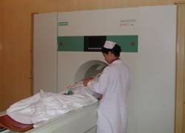
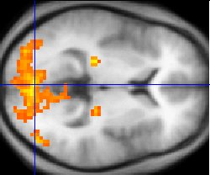
神经科学
保罗.布鲁卡对大脑损伤病人的失语症的研究重振神经科学。
对大脑活动的测量，脑电图记录仪(EEG),功能性核磁共振成像(fMRI)。测谎仪

Slide 36
心理学
感知现象
把大脑当作信息处理装置的观点，是认知心理学的主要特征
认知科学的创建，始于1956年9月麻省理工学院的一个研讨会，三篇有影响的论文。
乔治.米勒的“魔法数字7” 7±2（5-9）
诺姆.乔姆斯基的“语言的三种模型”
阿兰.纽尔曼和赫伯特.西蒙“逻辑理论机”

Slide 37
计算机工程
建立快速计算机
第一台可运转的计算机是电动机械式的，由阿兰.图灵的研究组建造于1940年，唯一目的是解密德国人的消息。
1943年，同一个研究组开发了Colossus,基于真空电子管的强大的通用机器。
1946年，发明电子计算机ENIAC-用于数字积分

Slide 38
控制理论
维纳的著作《控制论》，唤醒了人们对人工制造智能机器的可能性的热情
现代控制论，特别是随机优化控制的分支，把设计出能随时间变化使目标函数最大化的系统作为其目的。
把控制论简化为类理论，向机器逻辑迈进了一步。

Slide 39
语言学
知识表示，语法
乔姆斯基《句法结构》，他的理论足够形式化，原则上可以编制程序。
现代语言学与AI交叉形成计算语言学或自然语言处理的混合领域。
知识表示—如何把知识转换成计算机可用于推理的形式的研究的早期工作与语言学紧密联系在一起。

Slide 40
AI的地位
哲学
自然科学
AI
社会科学
数学

Slide 41
人工智能的定义与发展—人工智能的定义
同传统的计算机程序相比较：
人工智能首先研究的是以符号表示的知识而不是数值数据为研究对象
人工智能采用的是启发式推理方法而不是常规算法
人工智能的控制结构与知识领域是分离的，并允许出现不正确的解答

Slide 42
人工智能的定义与发展—人工智能的起源与发展
人们对“数据世界”的需求进而发展到对“知识世界”的需求而产生的。
为了寻求试探性的搜索，启发式的不精确的模糊的甚至允许出现错误的推理方法。以便符合人类的思维过程 。

Slide 43
人工智能的定义与发展—人工智能的起源与发展
孕育期（1956年前）
数理逻辑学科（弗雷治、维纳等 ）
计算的新思想（丘奇、图灵 等）
形成期（1956--1970年）
1956年，第一次人工智能的研讨会(诞生)
1969年，第一届国际人工智能联合会议
1970年，《人工智能》国际杂志创刊
第一次浪潮出现于20世纪60年代，算法方面出现很多世界级的发明，但先天的缺陷遭遇瓶颈。

Slide 44
人工智能的定义与发展—人工智能的起源与发展
发展期（1970年代）
进一步研究AI基本原理方法和技术
进行实用化研究
专家系统与知识工程
智能机器人
智能控制等
从“一枝独秀”到“百花齐放”
1974年到1980年人工智能迎来第一次冬天。

Slide 45
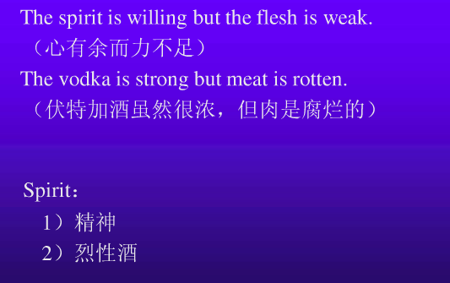
英俄翻译

Slide 46
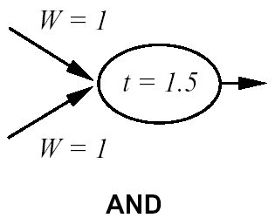
感知机
构建一个神经元，它能够计算逻辑操作：AND

Slide 47
感知机
异或XOR，异或的真值表如下：
在二维空间中没有可分离点集
{ (0，0)，（1，1）}和{(0，1)，（1，0）}的直线

Slide 48
感知机
考虑这样一个感知机，其输入为X₁，X₂；权值为 W₁ ，W₂ ； 阀值是t。为了学习这个函数，这个神经网络必须找到这样一组值，它满足如下的不等式方程：
W₁*1 ＋ W₂*1 < t， 真值表的第一行；
W₁*1 ＋ 0 ≥ t， 真值表的第二行；
0 ＋ W₂*1 ≥ t, 真值表的第三行；
0 ＋ 0 < t 或t为正数， 最后一行。
这组关于W₁ ，W₂和 t 的不等式方程组没有解，这就证明了感知机不能解决异或问题。
待识别的类别不是线性可分，这是异或问题不能用感知机来解决的原因

Slide 49
感知机
y
加一个隐层
取权值（w1,w2,…,w5)为(0.3,0.3,1,1,-2)
y=f(x1 ·w3+x2 ·w4+z ·w5)
Z为隐节点N_{h}的输出z=f((x1 ·w1+x2 ·w2)
θ 均为0.5.
N_{O}
W₅
W₃
W₄
N_{h}
W₁
W₂
N₁₂
N₁₁
X₁
X₂

Slide 50
第二次浪潮 （80年代）
1982年美国加州理工学院物理学家Hopfield提出了离散的神经网络模型
1984年又提出了连续神经网络模型，可以用电子线路来仿真
Hopfield网络可以解决最优化问题，最典型的例子就是“旅行商问题TSP”
1986年Rumelhart发现BP算法，解决多层网的学习问题，感知机的研究重新兴起
这段时期人工智能在数学模型方面取得众多突破。

Slide 51
统计学习理论和支持向量机的兴起 （90年代中后期）
统计学习理论：专门研究有限样本集情况下机器学习的统计规律及实现方法
Vapnik-Chervonenkis(VC) 的1995年提出SVM方法掀起了机器学习领域的一场革命，成为模式识别、计算智能、统计学以及广泛的应用领域共同的研究热点。
研究问题：模式分类、回归分析、概率密度估计
但1987年到1993年由于个人电脑的出现，人工智能再次步入寒冬阶段。

Slide 52
2016年正值人工智能发展的60年节点
AlphaGo战胜人类顶级围棋高手李世石，成为人工智能迎来第三次浪潮的里程碑事件。
第三次浪潮，以大计算能力和深度学习为助推力，人工智能在很多方面都有了突破性进展，为人类探索未知世界之路开启了“无穷大”之门。

Slide 53
人工智能可以划分为
“弱人工智能”只专注于完成某个特别设定的任务，例如语音识别、图像识别和翻译，也包括近年来出现的IBM的Watson和谷歌的AlphaGo，它们是优秀的信息处理者，但却无法真正理解信息。
“强人工智能”系统包括了学习、语言、认知、推理、创造和计划，目标是使人工智能在非监督学习情况下处理前所未见的细节，并同时与人类开展交互式学习。
“超人工智能”是指通过模拟人类的智慧，人工智能开始具备自主思维意识，形成新的智能群体，能够像人类一样独自地进行思维。

Slide 54
2013年提出了全球范围内最重要的人类大脑研究项目-人脑计划（Human Brain Project，HBP）。计划在2024年项目的最终阶段，设计出能够模拟人脑运作原理的超级计算机，并促进研究成果的应用性转化。
深度学习海啸正在构建起人工智能的递归循环。通过深度学习算法，程序利用数据模型分析大量数据不断地自主学习，并逐渐变的更加强大。
“超人工智能”现在看来，似乎遥不可及。但，……
社会正在从“互联网+”向“人工智能+”转型。“人工智能+”指让人工智能融入各个传统行业，对行业进行改造，在旧领域创造新业态。
以深度学习等关键技术为核心，以云计算、生物识别等数据或计算能力为基础支撑，推动人工智能在金融、医疗、自动驾驶、安防、家居以及营销等领域将应用场景落地生根，创造出巨大价值。

Slide 55
人类智能的计算机模拟
机器智能可以模拟人类智能
智能计算机
下棋
定理证明
语言翻译
新型智能计算机
神经计算机
量子计算机

Slide 56
IBM的“深蓝”
北京时间1997年5月12日凌晨4点50分，美国纽约公平大厦，当IBM公司的“深蓝”超级电脑将棋盘上的一个兵走到C4的位置上时，国际象棋世界冠军卡斯帕罗夫对“深蓝”的人机大战落下帷幕，“深蓝” 以3.5：2.5的总比分战胜
卡斯帕罗夫。

Slide 57
IBM的“深蓝”（续1）
96年2月第一次比赛结果：
“深蓝”：胜、负、平、平、负、负
97年5月第二次比赛结果：
“深蓝”：负、胜、平、平、平、胜

Slide 58
IBM的“深蓝”（续2）
“深蓝”的技术指标：
32个CPU
每个CPU有16个协处理器
每个CPU有256M内存
每个CPU的处理速度为200万步/秒

Slide 59
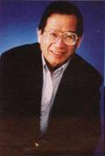
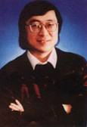
主管：谭宗仁
设计师：许峰雄

Slide 60
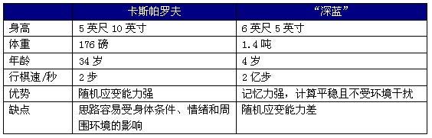
卡斯帕罗夫与深蓝

Slide 61
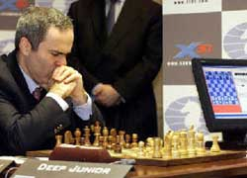
IBM的“深蓝”（续3）

Slide 62
IBM沃森与深蓝系统不同
国际象棋定义明确，主要涉及数学，电脑可以轻易表示每一个游戏状态及相应步骤
沃森是IBM为了纪念公司成立100周年研发的一个问答系统，这中间又涉及到机器学习、大规模并行计算、语义处理等领域。
AlphaGo在蒙特卡洛树搜索的框架下，利用深度学习和强化学习技术进行训练和评估，其中用到了人类棋手以往的16万盘棋谱，以及AlphaGo自己左右互搏产生的3000万盘棋谱，并用到了人类总结的几万个模式，并于2016年3月以4:1的成绩战胜了韩国围棋职业高手李世石。
http://www.sohu.com/a/128163174_115978

Slide 63
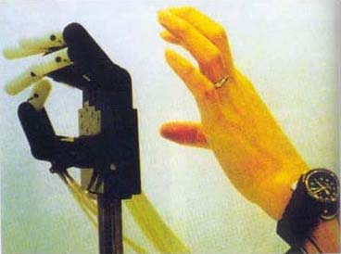
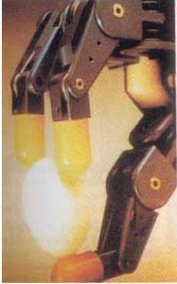
模仿人手的动作

Slide 64
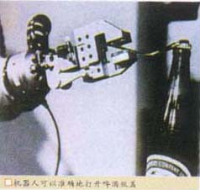
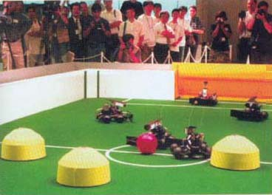
开啤酒盖VS.机器人足球赛

Slide 65
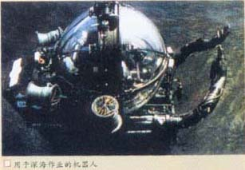
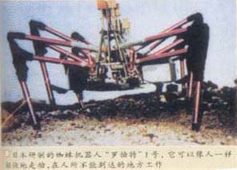
深海作业VS.蜘蛛机器人

Slide 66
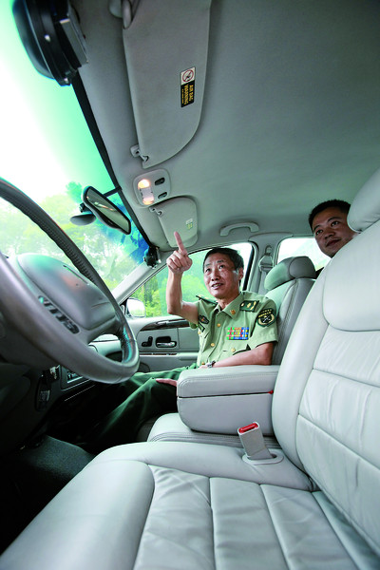
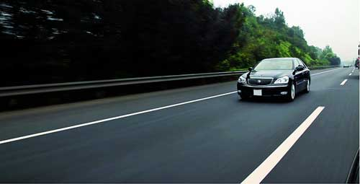
无人驾驶
2011年7月，国防科技大学自主研制的无人车完成286公里无人驾驶实验(长沙-武汉)，达到世界先进水平
实验中，无人车自主超车67次，超车116辆，北朝被超148次，实测平均时速87公里，途遇复杂天气，部分路段有雾，在咸宁还遭逢降雨
机器反应速度40毫秒，人是500毫秒。

Slide 67
2017.7.5,李彦宏乘无人驾驶车上五环 交警介入调查
http://www.pcauto.com.cn/news/1023/10230432.html

Slide 68
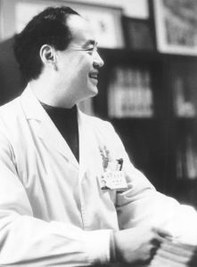
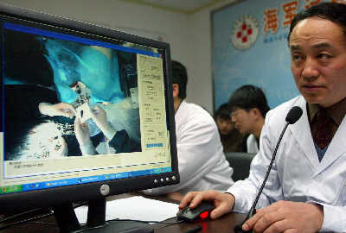
机器人治疗-2001.8

Slide 69
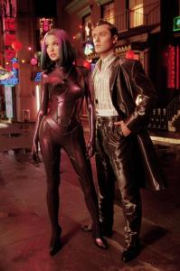
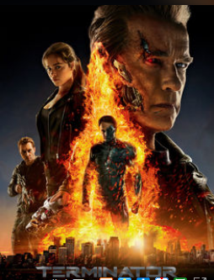
《人工智能》与《终结者5》

Slide 70
人工智能的各种认知观
人工智能的主要学派
符号主义(Symbolicism)，又称逻辑主义、心理学派或计算机学派，其原理主要为物理符号系统假设和有限合理性原理。
连接主义(Connecionism)，又称仿生学派或生理学派，其原理主要为神经网络及神经网络间的连接机制与学习算法。
行为主义(Actionism)，又称进化主义或控制论学派，其原理为控制论及感知-动作型控制系统。

Slide 71
人工智能的各种认知观
符号主义
物理符号系统—功能模拟
人的认知基元是符号，认知过程是符号操作过程
联结主义
神经元网络—结构模拟
人的思维基元是神经元
行为主义
控制论—行为模拟
智能取决于感知行为

Slide 72
人工智能的研究目标和内容
人工智能的研究目标
更好的理解人类智能
通过编写程序来模仿和检验有关人类智能的理论
创造有用的灵巧程序
该程序能够执行一般需要人类专家才能实现的任务

Slide 73
人工智能的研究目标和内容
远期：要求计算机不仅能模拟而且可以延伸、扩展人的智能,达到甚至超过人类智能的水平。
近期：使现有的计算机不仅能做一般的数值计算及非数值信息的数据处理，而且能运用知识处理问题，能模拟人类的部分智能行为。
作为工程技术学科，人工智能的目标是提出建造人工智能系统的新技术、新方法和新理论，并在此基础上研制出具有智能行为的计算机系统。
作为理论研究学科，人工智能的目标是提出能够描述和解释智能行为的概念与理论，为建立人工智能系统提供理论依据。

Slide 74
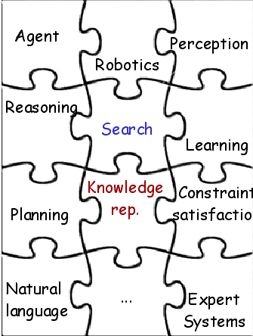
人工智能的研究目标和内容
Knowledge representation(including formal logic)
Search
Planning
Reasoning under uncertainty,including probabilistic reasoning
Learning
Robotics and perception
Natural language processing

Slide 75
人工智能研究的主要方法
功能模拟法——符号主义
结构模拟法——连接主义
行为模拟法——行为主义
集成模拟法

Slide 76
人工智能研究的主要内容
理论
知识表示
状态空间法、问题归约法、谓词逻辑法…
推理搜索
启发式搜索、消解原理、不确定性推理…
计算智能
模糊计算、神经计算、进化计算…
构成技术（系统与语言）
产生式系统、LISP语言、Prolog语言…
应用
自然语言理解
数据库的智能检索
专家系统
机器定理证明
博弈
机器人学
自动程序设计
组合调度
感知

Slide 77
问题求解
主要成就
问题的表示、分解、搜索、归约等
进行复杂的数学公式符号运算求解
未解决的问题
人类棋手具有的但不能明确表达的能力，如国际象棋大师们洞察棋局的能力
问题的原概念，即问题表示的选择

Slide 78
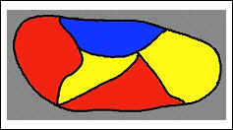
逻辑推理与定理证明
通过对事实数据库的操作来证明定理
多种证明方法
几何定理证明的“吴氏方法”
1976年7月，美国的阿佩尔(K.Appel)等人合作解决了长达124年(1852)的难题—四色定理。他们用三台大型计算机，花去1200小时CPU时间，并对中间结果进行人为反复修改500多处。

Slide 79
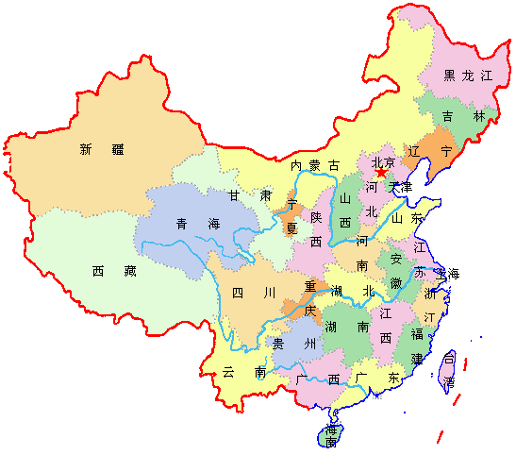

Slide 80
自然语言理解
已经编写出能够从内部数据库回答问题的程序，这些程序通过阅读文本材料和建立内部数据库，能够把句子从一种语言翻译成另一种语言，执行给出的指令和获取知识等。
有些程序在一定程度上翻译从话筒输入的口头指令。
要建立一个能够生成和“理解”哪怕是片断自然语言的计算机系统是异常困难的。
“理解” 需要上下文知识和根据这些上下文知识和信息用信息发生器进行推理的过程。

Slide 81
讯飞超脑-科大讯飞人工智能计划揭秘
2014年4月24日，百度推出了与“谷歌大脑”争锋的“百度大脑”计划。
8月20日，科大发布的“讯飞超脑”。
科大讯飞2016年中报点评：讯飞超脑项目在感知智能、认知智能以及二者深度结合等领域取得显著研究成果。
讯飞是“定向”智能，百度是“通用”智能。

Slide 82


Slide 83
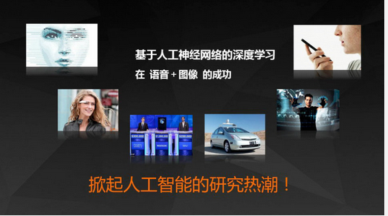

Slide 84
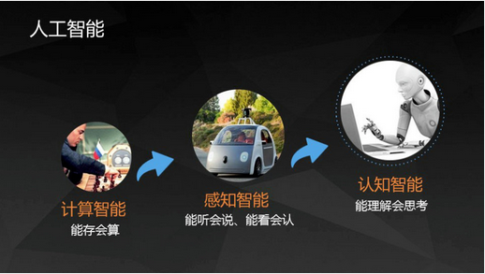

Slide 85
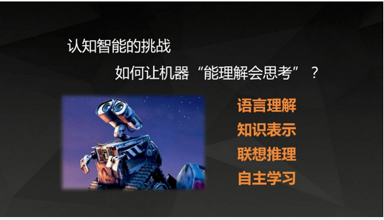

Slide 86
我们正在探索让机器自动学习，这一点就体现在我们的核心算法上，能够让机器理解自然语言，同时将自然语言与我们人类的概念连接在一起。
今天人工智能的挑战，我们总结主要有三个：
Ø 第一点就是如何让人工神经网络能够像人的大脑神经网络链接一样，人脑神经元的连接还是比较复杂的；
Ø 第二个大的挑战就是能够将神经元的数量建立到和人的大脑比较接近的程度，虽然还不能够完全达到人的大脑的水平；
Ø 第三个就是实现机器学习的另外一种模式，不仅仅让人教给机器怎么做，而是让机器能够具有自动学习的功能。

Slide 87
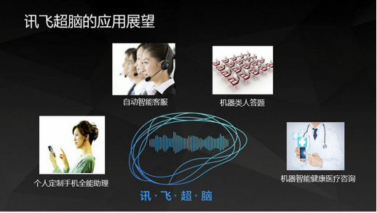

Slide 88
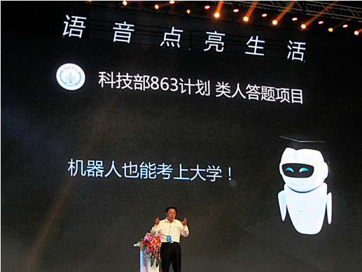

Slide 89
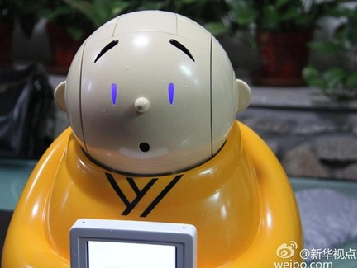
微软 小冰
百度机器人 小度
阿里 小蜜
是由龙泉寺的法师、居士、志愿者和人工智能领域专家共同制作 贤二机器僧

Slide 90
自动程序设计
已经研制出能够以各种不同的目的描述来编写计算机程序。但仅局限少数几个完全现成的例子。
在某种意义上，编译程序已经在干“自动程序设计”的工作。指能够对程序需要实现什么目标进行非常高级描述的程序，并能够由这个程序产生出所需要的新程序。
“自动程序设计”是自动编制一份程序来获得某种指定结果的任务；而“程序验证”是证明一份给定程序将获得某种指定结果的任务。

Slide 91
专家系统
专家系统是一个具有大量专门知识与经验等程序系统，它应用人工智能技术，根据某个领域中一个或多个人类专家提供的知识和经验进行推理和判断，模拟人类专家的决策过程，以解决那些需要专家决定的复杂问题。
代表性的是用户与专家系统进行“咨询对话”。
发展专家系统的关键是表达和运用专家知识。
专家系统与传统的计算机程序的本质不同是要解决的问题一般没有算法，经常要在不完全、不精确或不确定的信息的基础上做出结论。

Slide 92
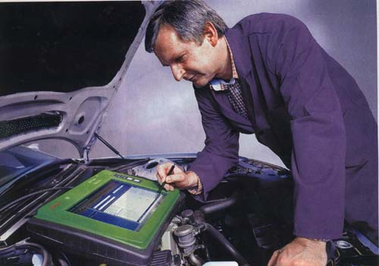
专家系统
德国博世（BOSCH）公司生产的KTS650汽车故障诊断仪就是此类产品的典型代表。这套软件包含了一个几乎囊括世界上所有车型的资料库和一个故障诊断专家系统，像很多专家系统一样，它能把许多看似复杂的问题化解成为若干个是/否判断，使用者只须按照提示进行操作就可以逐步地发现并排除故障。

Slide 93
机器学习
学习是人类智能的主要标志和获得知识的基本手段。机器学习是指计算机具有智能的根本途径。
学习是一个有特定目的的知识获取过程，其内部表现为新知识结构的不断建立和修改，而外部表现为性能的改善。
学习过程本质上是学习系统把导师提供的信息转换成能被系统理解并应用的形式的过程。

Slide 94
神经网络
人工神经网络采用物理可实现的系统来模仿人脑神经细胞的结构和功能的系统
对神经网络的研究是于20世纪40年代初期， 20世纪80年代再掀高潮，Hopfield提出用硬件实现神经网络，Rumelhart等人提出多层网络中的反向传播算法(BP)
现在，神经网络已在模式识别、图像处理、组合优化、自动控制、信息处理、机器人学和人工智能的其他领域获得日益广泛的应用。

Slide 95
机器人学
机器人和机器人学的研究促进了许多人工智能思想的发展。它所导致的一些技术可用来模拟世界的状态，用来描述从一种世界状态转变为另一种世界状态的过程。它对于怎样产生动作序列的规划以及怎样监督这些规划的执行有了一种较好的理解。复杂的机器人控制问题迫使我们发展一些方法，先在抽象和忽略细节的高层进行规划，然后再逐步在细节越来越重要的低层进行规划。

Slide 96
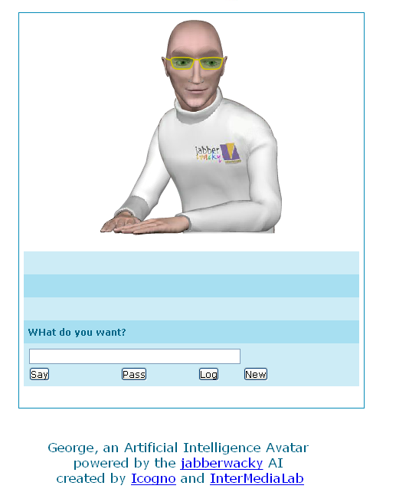
在线聊天机器人
2006年，英国的“乔治”。
http://banbao.1kejian.com/banbaowengao/shijiezhizui/21939.html

Slide 97
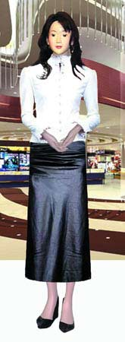
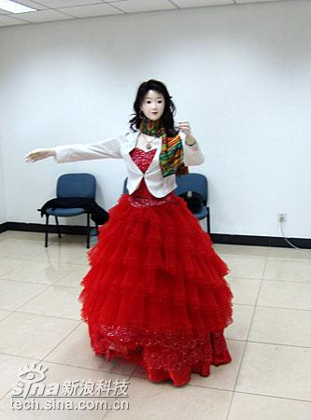
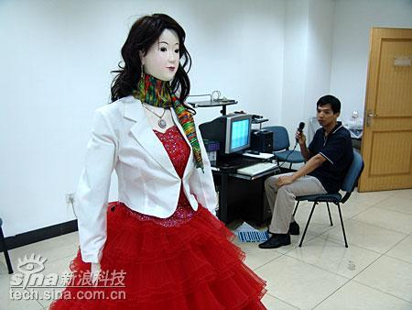
中科院的美女机器人http://v.youku.com/v_playlist/f17347775o1p16.html
导购

Slide 98
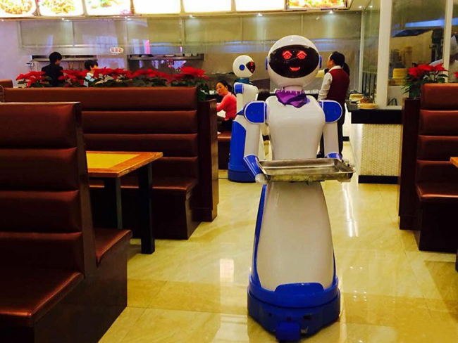
http://www.iqiyi.com/v_19rrl8nj7k.html

Slide 99
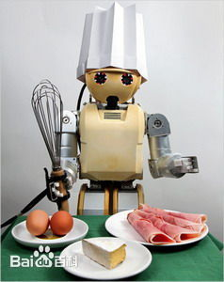
http://baidu.ku6.com/watch/06913397464557361705.html?page=videoMultiNeed

Slide 100
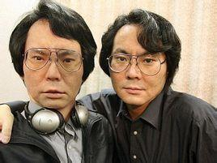
http://www.iqiyi.com/w_19rta8k959.html
日本大阪大学的石黑浩教授，对人形机器人可以说是相当的执着，从认识他到现在看过的作品还没有看过不像人的！也由于这份对“人”的执着，让他在日本以及国际上，都有着相当份量的地位，因为他的努力，让许多人看到像机械公敌般的情节画面，搞不好有一天真的会出现在人类世界！

Slide 101
模式识别
是计算机对环境识别的需要
是对人类环境的感知模拟
随着生物医学对人类大脑的初步认识，模拟人脑构造的计算机实验即人工神经网络方法早在50年代末、60年代初就已经开始。至今，在模式识别领域，神经网络方法已经成功地用于手写字符的识别、汽车牌照的识别、指纹识别、语音识别等方面。

Slide 102
机器视觉
人类80％以上的外部信息来自视觉
低层视觉与高层视觉
前沿研究领域
机器视觉的前沿研究领域包括实时并行处理、主动式定性视觉、动态和时变视觉、三维景物的建模与识别、实时图象压缩传输和复原、多光谱和彩色图象的处理与解释等。机器视觉已在机器人装配、卫星图象处理、工业过程监控、飞行器跟踪和制导以及电视实况转播等领域获得极为广泛的应用。

Slide 103
智能控制
驱动智能机器自主地实现其目标的过程
是一个定性和定量的混合控制过程
是当今自动控制的最高水平
智能控制的核心在高层控制，即组织级控制。其任务在于对实际环境或过程进行组织，即决策和规划，以实现广义问题求解。已经提出的用以构造智能控制系统的理论和技术有分级递阶控制理论、分级控制器设计的熵方法、智能逐级增高而精度逐级降低原理、专家控制系统、学习控制系统和基于NN的控制系统等。智能控制有很多研究领域，它们的研究课题既具有独立性，又相互关联。目前研究得较多的是以下6个方面：智能机器人规划与控制、智能过程规划、智能过程控制、专家控制系统、语音控制以及智能仪器。

Slide 104
智能检索
智能信息检索系统应具有如下的功能： （1）能理解自然语言，允许用自然语言提出各种询问； （2）具有推理能力，能根据存储的事实，演绎出所需的答案； （3）系统拥有一定常识性知识，以补充学科范围的专业知识。系统根据这些常识，将能演绎出更一般询问的一些答案来。

Slide 105
智能调度与指挥
寻找最佳调度和组合
NP完全类问题的求解
军事指挥系统等领域
智能组合调度与指挥方法已被应用于汽车运输调度、列车的编组与指挥、空中交通管制以及军事指挥等系统。

Slide 106
分布式人工智能与Agent
是传统人工智能的延伸和扩展
研究目标是创建一种能描述自然系统和社会系统的精确概念模型

Slide 107
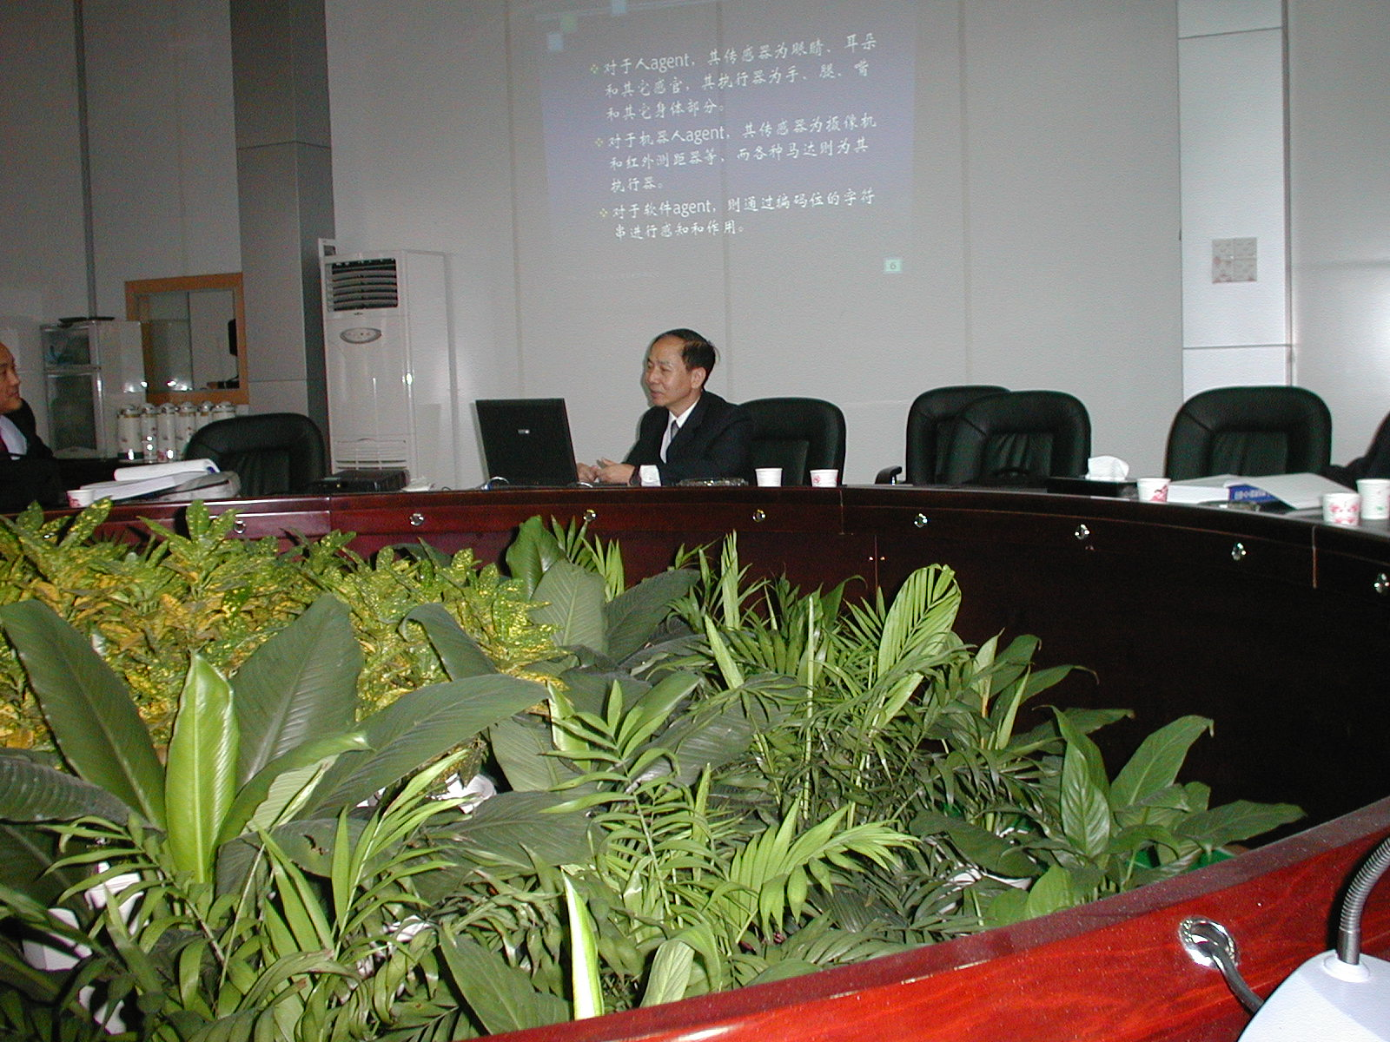
CAAI2003全国学术大会

Slide 108
计算智能与进化计算
计算智能涉及神经计算、模糊计算、进化计算等研究领域。
进化论是指一类以达尔文进化论为依据来设计、控制和优化人工系统的技术和方法的总称，包括遗传算法、进化策略和进化规划。目前，被广泛应用于并行计算、机器学习、电路设计、神经网络、基于Agent的仿真、元胞自动机等。

Slide 109
数据挖掘与知识发现
数据挖掘与知识发现时20世纪90年代初期新崛起的一个活跃的研究领域。
信息技术的发展，面临新的挑战—信息爆炸。使数据真正成为公司的资源，为决策服务，数据挖掘应运而生。
数据挖掘是从大量的、不完全的、有噪声的、模糊的、随机的数据中，提取隐含在其中的、人们事先不知道的但又是潜在有用的信息和知识的过程。
数据仓库是将异源数据资源集成起来，以满足决策支持的需求
数据挖掘需要数据清理、数据整理、知识验证等前序和后续过程。

Slide 110
数据挖掘与知识发现
Knowledge
Pattern Evaluation
Data Mining
Task-relevant Data
Data Warehouse
Selection
Data Cleaning
Data Integration

Slide 111
人工生命
1987年美国圣菲研究所非线性研究所的兰顿提出的。旨在用计算机和精密机械等人工媒介生成或构造出能够表现自然生命系统行为特征的仿真系统或模型系统。
人工生命的理论和方法不同于传统人工智能和神经网络的理论和方法。它通过计算机仿真生命现象所体现的自适应机理，对相关非线性对象进行更真实的动态描述和动态特征研究。

Slide 112
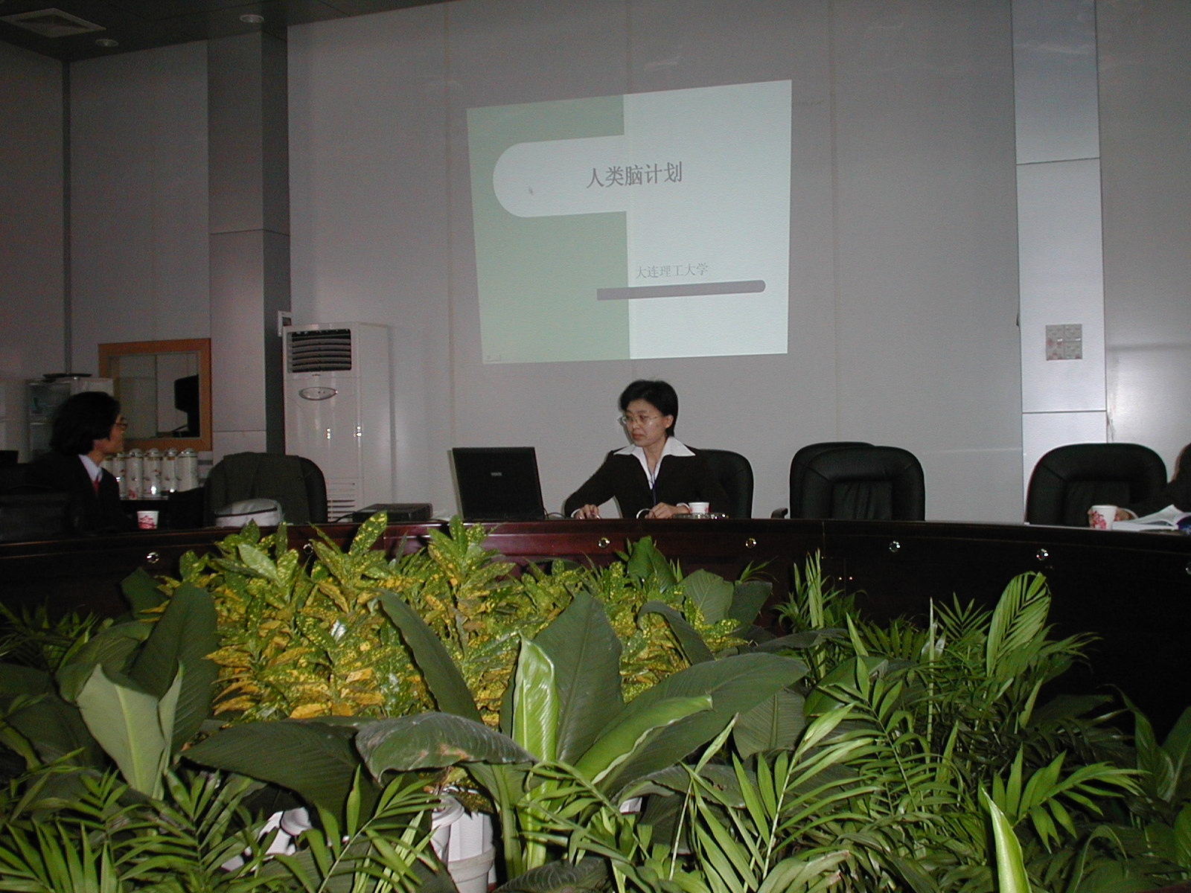
CAAI2003全国学术大会

Slide 113
系统与语言工具
计算机系统的一些概念得到发展
新的编程语言与专用开发工具
Lisp, Prolog,……

Slide 114
粒计算
粒计算是一种新的智能信息处理理论，能有效地分析和处理模糊、不一致、部分真值的问题，涵盖了所有有关粒度的理论、方法论、技术和工具的研究，现已成为人工智能领域一个重要的分支。

Slide 115
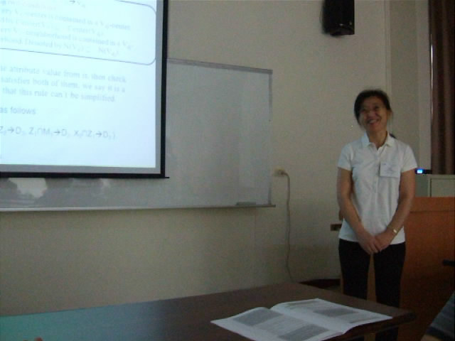
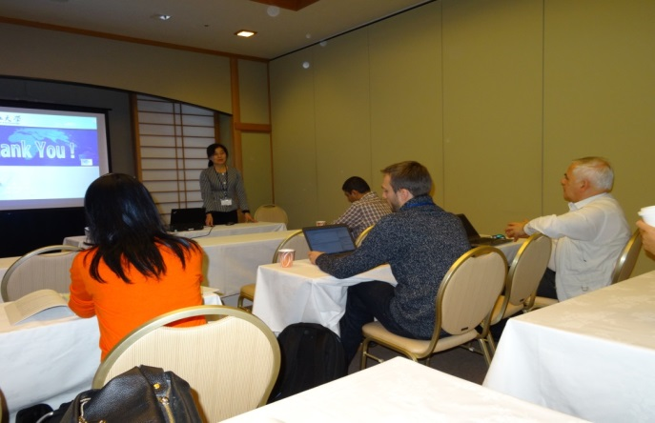
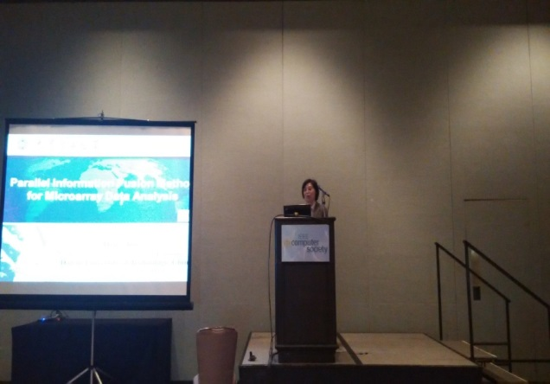
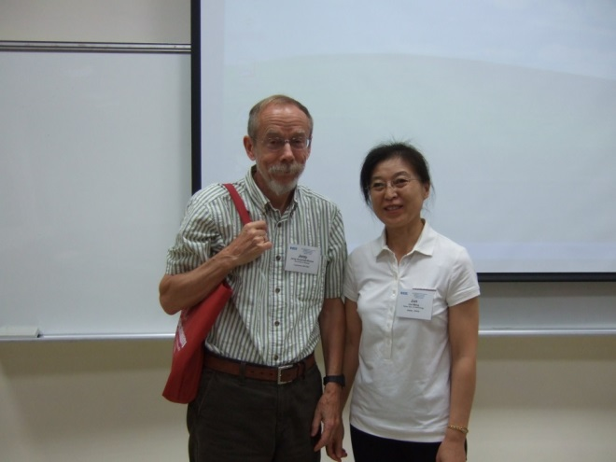
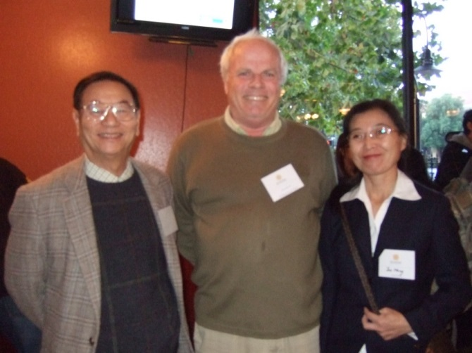
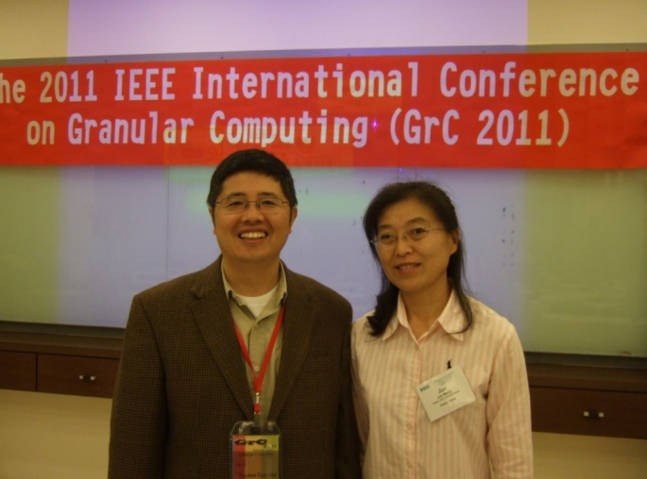
IEEE GrC
2011年IEEE GrC 台湾
2014年IEEE GrC 日本
2015年IEEE Big Data 美国
Jerzy W. Graymala Busse
Jon Pearce &T.Y.Lin
XiaohuaTony Hu

Slide 116
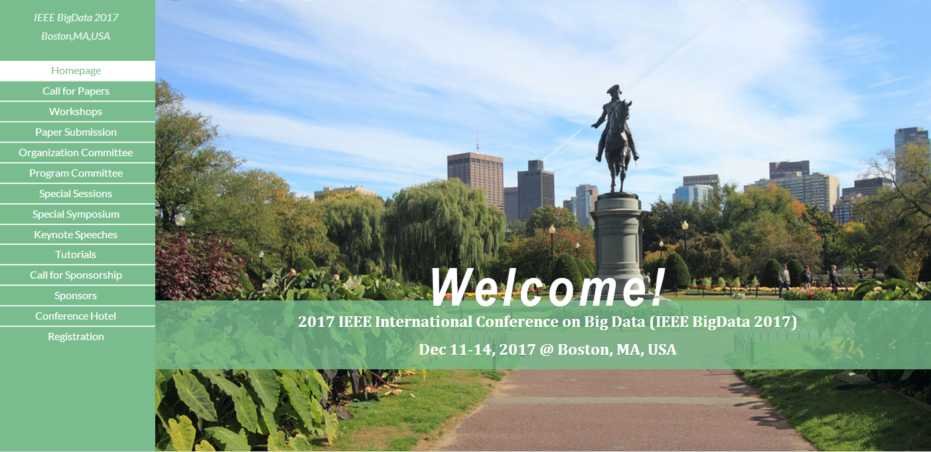

Slide 117
人工智能研究的特点
人工智能是一门知识的科学。以知识为对象，研究知识的获取、表示和使用。
数据处理->知识处理，数据->符号。
符号表示知识而不是数值、数据。
有启发，有推导。
人工智能是引起争论最多的科学之一
焦点：当前人工智能的研究应该以人类的普遍思维规律为主，还是以特定知识的处理和运用为主？智能的本质是什么？机器能达到人的水平吗？
结论：人工智能研究是非常困难的

Slide 118
人工智能研究的特点
人工智能的研究是十分困难的。
McCarthy(麦卡锡)：
人工智能的所有问题都是难解的。
Minsky(明斯基)：
人工智能是有史以来最难的科学之一。难在：实现智能需要浩繁的知识，而最难对付的知识是常识（不是专业知识）。
Dreyfus(德莱弗斯)：
常识问题是实现人工智能的最大障碍。
●            

Slide 119
人工智能近期发展分析
多学科交叉研究
集成智能研究
多学派融合研究
智能网络
智能机器人
智能应用和智能产业

Slide 120
常用例子
1、八数码
在一个3×3的方格盘上，放有1 - 8个数码，空格四周上下左右的数码可以移到空格，问题是：从某一个初始布局开始，通过移动数码（空格），最后到达一个目标布局
2
3
1
1
2
3
5
8
8
4
4
6
7
7
6
5

Slide 121
2、十五数码问题
在一个4×4的方格盘上，放有1 ~ 15个数码，空格四周上下左右的数码可以移到空格，问题是：从某一个初始布局开始，通过移动数码（空格），最后到达一个目标布局
11
9
4
15
1
2
3
4
1
3
12
5
6
7
8
7
5
8
6
9
10
11
12
13
2
10
14
13
14
15

Slide 122
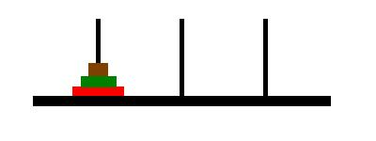
3、梵塔（Hanoi）问题
有三个柱子和若干不同大小的园盘，在每一个园盘中间有一个孔，所有园盘可以叠放在柱子上
问题：开始所有园盘放在一个柱子上，并且大盘在下小盘在上；要求将园盘移到另一个柱子上，同样要求大盘在下小盘在上；在移动的过程中，每一次只能移动一个盘，并且不允许大的盘放在小的盘上面

Slide 123

4、迷宫问题
有一个入口和一个出口。由若干间房子构成一个迷宫，邻近的房子有连通也有不连通的，墙壁是不透明的而且高度大于人的身高，入口处不能直接看到出口处，但是至少会有一条从入口到出口的通路
问题：从入口进去，从出口出来

Slide 124
5、传教士与野人问题
设有三个传教士和三个野人来到河边，打算乘一条船从河的右岸到左岸去。该船的负载能力为两人。在任何时候，如果野人的人数超过传教士的人数，则野人就将传教士吃掉
问题：他们怎样才能用这条船安全地把所有人都度过河去？

Slide 125

6、推销员（旅行商）问题（TSP）
现在有若干个城市，任何两个城市之间都有相应的道路相连，并且路程不等
问题：一个推销员要走遍所有城市最后回到出发城市，总路程最短，而且不重复

Slide 126

7、猴子和香蕉问题
在一间房子里有一只猴子、一只箱子和一串香蕉。香蕉挂在天花板下面，猴子的高度不能直接摘到香蕉，但是可以利用箱子
问题：猴子如何才能摘到香蕉？

Slide 127

8、一字棋问题
一字棋是两人在3×3的方形棋盘上对垒，从空棋盘开始，双方轮流在棋盘上摆各自的棋子（黑与白，×和O），谁先成三子一线（横的、竖的、对角）者获胜

Slide 128

9、四皇后问题与八皇后问题
在4×4的棋盘上放四个皇后，使得没有任意两个皇后在同一条直线上（包括斜线上）。

Slide 129
8个皇后的问题
中新网9月3日电 据外媒报道，英国圣安德鲁斯大学的一些研究者们出价100万美元，悬赏能够解决象棋疑难问题的人。
在增加难度条件设置的情况下(通过增加棋盘区域和棋子数量的方法增加难度)，只有电脑能够解决这一问题。但当棋盘大小的面积增加到1000个格子的时候，软件就停止运转了。
所以学者们建议所有希望尝试解决这个问题的人可以试一试，想出算法解决这一问题，或者是证明这一问题无解。

Slide 130

10、最优化问题
寻找一个非线性函数的局部最大点、全局最大点

Slide 131
实验项目
序号 | 实验名称 | 实验内容
1 | 产生式系统应用 | 设计知识库，实现系统的识别和分类
2 | A*算法应用I | 设计与实现求解N数码问题的A*算法
3 | A*算法应用 II | 设计与实现求解迷宫问题的A*算法
4 | 遗传算法应用I | 求函数的最大（最小）值
5 | 遗传算法应用II | 求解不同城市规模的TSP问题
6 | 基于神经网络的模式识别 | 基于BP神经网络的数字识别系统
7 | 基于神经网络的优化计算 | 求解TSP问题的连续Hopfield神经网络
8 | 决策树学习 | 最好属性的选择

Slide 132
心理学五个经典实验-类人思维方法
丑小鸭实验
罗森塔尔实验， 皮革马利翁效应
感觉剥夺实验
延迟满足实验
情绪实验
阿希实验

Slide 133
逻辑推理---理性思维方法
1985年Charniak和McDermott提出人工智能是用计算模型研究智力能力。这是一种理性思维方法。
一个系统如果能根据它所知的信息(知识、时间、资源等)能够做出最好的决策，这就是理性的。
当知识是完全的，并且资源是无限的时候，就是所谓的逻辑推理。
当知识是不完全的，或者资源有限时，就是理性的行为。
问题：
并非所有的智能行为都能用逻辑符号表示；
思考的目的是什么？我们将有什么思想？

Slide 134
Agent---理性行为方法
尼尔森（Nilsson）认为人工智能关心的是人工制品中的智能行为。这种人工制品主要指能够动作的主体（agent）。
主体（agent）可以看作是可以进行感知和执行动作的某个系统。
在“理性思维”方法中，它所强调的是正确的推理。做出正确的推理有时被作为理性主体（agent）的一部分。另一方面，正确的推理并不是理性的全部，因为在有些情景下，往往没有某个行为一定是正确的，而其他的是错误的。
通过自己的行为获得最佳结果，或在不确定的情况下获得最佳期望结果。

Slide 135
Turing测试---类人行为方法
Kurzwell认为人工智能是一门技术，它创造出能够完成一定任务的机器，而当我们人类对这些任务进行处理的时候，需要一定的智能。
方法： 对于人类做的比较好的智能任务，让计算机来完成
最著名的就是Turing测试
定理证明
下国际象棋
做外科手术
诊断疾病
… …

Slide 136


类人行为方法
“图灵奖”则是计算机科学领域的最高奖项
伦敦的神童思维可以像袋鼠般地跳跃
剑桥大学的高材生，国王学院最年轻的研究员
普林斯顿的数学博士计算机科学的开路先锋
“政府编码与密码学院”的灵魂
曼彻斯特大学的人工智能之父机器能思考
1912-1954

Slide 137

类人行为方法
1950年图灵实验：智能行为的检测
机器能思考吗？→ 机器行为有智能吗？
相关问题: 知识，推理，语言理解，机器学习，计算机视觉和机器人技术

Slide 138
Turing测试
被测机器
测试主持人
被测人
Turing测试存在的问题
仅反映了结果的比较，没涉及思维过程
没指出是什么人

Slide 139
约翰·西尔勒和“中文屋子”
对于“图灵测试”, 美国哲学家约翰·西尔勒(John Searle, 1980年)提出了异议。他用一个现在称为“中文屋子”的假设, 试图说明即便是一台计算机通过了图灵测试, 也不能说它就真的具有智能。

Slide 140
上述定义虽然都指出了人工智能的一些特征, 但用它们却难以界定一台计算机是否具有智能。因为要界定机器是否具有智能, 必然要涉及到什么是智能的问题,但这却是一个难以准确回答的问题。
人工智能——是一门研究如何构造智能机器、智能系统，使它能模拟、拓展、延伸人类智能的学科。

